Slide 1
Лекція 10
Кластеризація на основі k-means

Slide 2
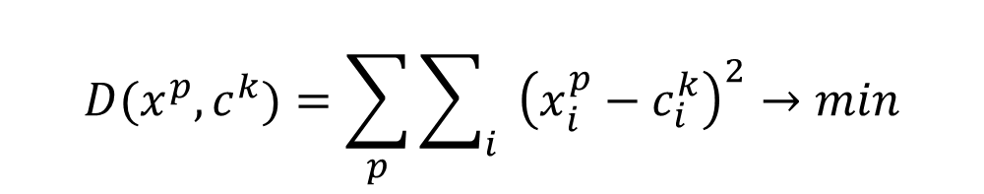
Алгоритм k-середніх
Основою роботи алгоритму k-середніх (k-means) є принцип оптимального розбиття множини даних на k кластерів. Алгоритм намагається згрупувати дані в кластери так, щоб цільова функція алгоритму розбиття досягала екстремуму.
Нехай об’єкти, що підлягають кластеризації, описуються вектором параметрів X_{р}. Введемо множину кластерів і визначимо їх ядра С_{k} як типові об’єкти свого кластера. Для оцінки близькості об’єкта до ядра використовується евклідова міра близькості D(x_{p},c_{k}), що тим менше, чим більше об’єкт схожий на ядро класу, тобто під час розбиття на кластери повинна бути мінімізована сумарна міра близькості для всієї множини вхідних об’єктів
$$D(x^{p},c^{k})=\sum_{p}{\sum_{i}{{\left(x_{i}^{p}−c_{i}^{k}\right)}^{2}}}→min$$

Slide 3
Алгоритм k-середніх
Розглянемо загальний алгоритм з фіксованою кількістю ядер k (кількість ядер вибирається заздалегідь з огляду на конкретне завдання, початкові значення ядер можуть вибиратися випадковими, однаковими або за іншими евристичним правилами).

Slide 4
Алгоритм k-середніх
Кожна ітерація алгоритму складається з двох етапів:
За незмінних ядер шукається таке розбиття об’єктів на класи, щоб мінімізувати сумарну міру близькості між об’єктами та ядрами класів: min {Σ D (xp, ck)}. Результат етапу – функціx, що розбиває об’єкти на класи.

Slide 5
Алгоритм k-середніх
2. За незмінного розбиття ядра класів налаштовуються так, щоб в межах кожного класу сумарна міра близькості ядра цього класу та об’єктів, що йому належать, була мінімальною. Результат цього етапу – нова сукупність ядер.

Slide 6
Алгоритм k-середніх
Ітерації повторюються доти допоки розбиття не стабілізується

Slide 7
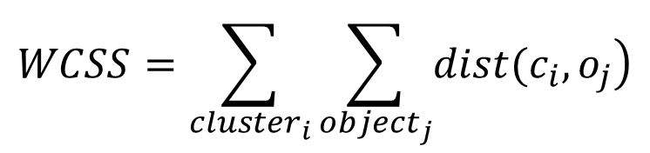
Вибор кількості кластерів
Для вибору кількості кластерів на кожному етапі розбиття для кожного кластера оцінюється сумарна відстань від ядра до об’єктів кластера. Потім знаходиться сумарна міра щільності кластерів
$$WCSS=\sum_{{cluster}_{i}}{\sum_{{object}_{j}}{\left.dist(c_{i},o_{j}\right)}}$$

Slide 8
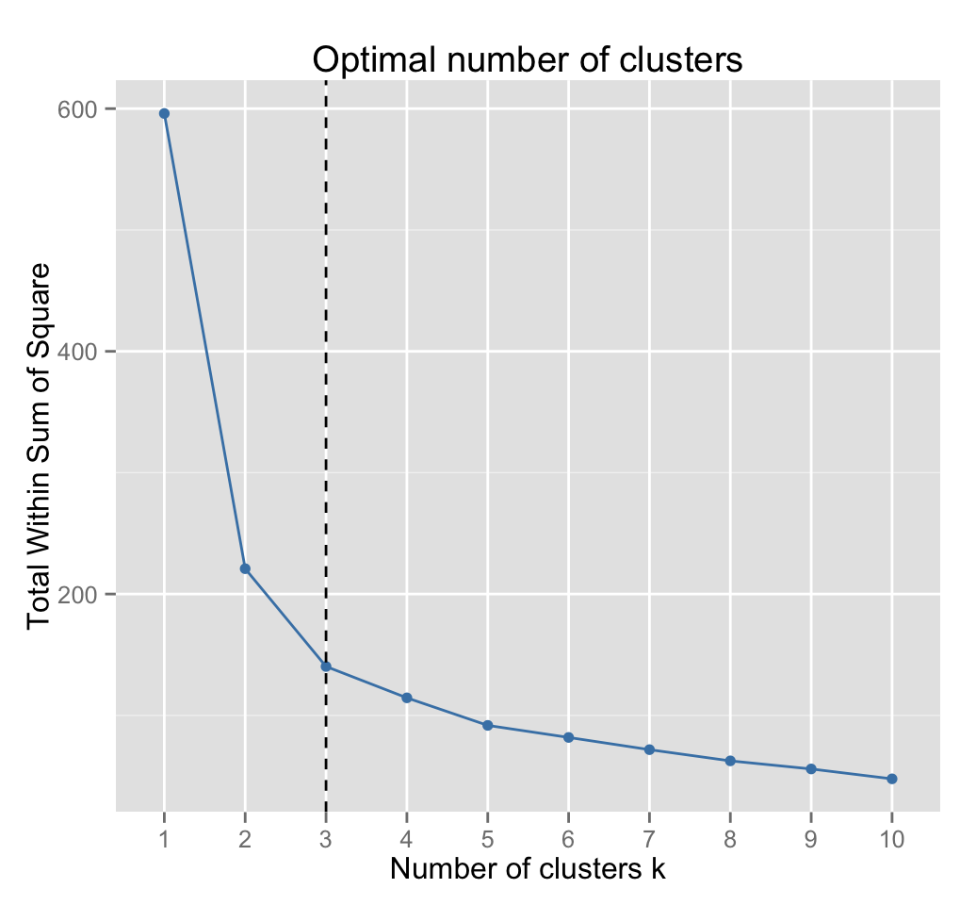
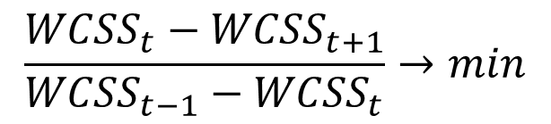
Вибор кількості кластерів
Сумарна міра щільності кластерів зменшується зі зростанням кількості кластерів. Точка, де швидкість падіння зменшується максимально, вважається оптимальною кількістю кластерів (правило ліктя)
$$\frac{{WCSS}_{t}−{WCSS}_{t+1}}{{WCSS}_{t−1}−{WCSS}_{t}}→min$$

Slide 9
g-means
Якщо кількість кластерів визначити важко, то можна використовувати алгоритм g-means. Він визначає кількість кластерів в моделі на підставі послідовного виконання статистичного тесту на те, що дані всередині кластера підкоряються гауссівському (Gaussian, звідси назва алгоритму) закону розподілу. Якщо тест дає негативний результат, кластер розбивається на два нових кластера з центрами, розташованими на осі головних компонент.
Важливо пам’ятати, що алгоритми k-means та g-means орієнтовані на гіпотезу про компактності, яка передбачає, що дані навчальної вибірки утворюють компактні області. В іншому разі кластери, знайдені цими алгоритмами, будуть малоінформативними.

Slide 10
Переваги і недоліки розглянутих моделей
Модель | Переваги | Недоліки
Ієрархічна кластеризація | Оптимальна кількість кластерів може бути отримана безпосередньо з моделі, легко інтерпретується дендрограмма кластерів | Не застосовується для великих вибірок
Метод k-середніх | Простий для розуміння, легко адаптується, добре працює і на великих, і на малих вибірках | Необхідно визначати кількість кластерів

Slide 11
Якість кластеризації
Після кластеризації виникає питання, наскільки воно стійке та статистично значуще. Існує емпіричне правило – стійка група повинна зберігатися зі зміною методів кластеризації: наприклад, якщо результати ієрархічного кластерного аналізу мають частку збігів більше за 70 % з угрупованням за методом k-середніх, то береться припущення про стійкість.
У теоретичному плані проблема перевірки адекватності кластеризації не вирішена, можна виділити кілька підходів до валідації кластерів:
зовнішня валідація, що полягає в порівнянні підсумків кластерного аналізу із заздалегідь відомим результатом (тобто мітки кластерів відомі апріорі);
відносна валідація, що оцінює структуру кластерів, змінюючи різні параметри одного і того ж алгоритму (наприклад, кількість груп k);
внутрішня валідація, що використовує методи ресемплінга.

